Slide 1
LA nube

Slide 2
Integrantes
Ángeles López Michael Josefh.
SANDOVAL JUÁREZ TANIA.

Slide 3
La nube
es un paradigma que permite ofrecer servicios de computación a través de Internet
Ventajas
riesgos
Acceso desde cualquier sitio
Estabilidad
Escalabilidad
Potenciación del trabajo en grupo
Reducción de costos
Dependencia de los proveedores de servicios
Dependencia de conexión a Internet
Riesgo de vulnerabilidad de datos sensibles al negocio

Slide 4
objetivo
el objetivo de este modelo es la capacidad de proporcionar interoperabilidad completa desde cualquier tipo de dispositivo que se utilice, ya sean terminales de telefonía móvil, PCs de escritorio con cualquier sistema operativo instalado o inclusive PDAs(Asistente digital personal), entre muchos otros, brindando así la posibilidad de interactuar con la información y los programas desde cualquier lugar del mundo donde el usuario se encuentre, mediante la simple utilización de una conexión a Internet.

Slide 5
Retos
La seguridad: tanto en el almacenamiento de datos como en el tránsito de los mismos.
Recuperación de datos y copias de seguridad.
Control de accesos a los usuarios.
Marco regulatorio.

Slide 6
TECNICAS O PROCEDIMIENTOS PARA USAR LA NUBE

Slide 7

USO DE SERVICIOS DE LA NUBE
Para utilizar los servicios en la nube basta que te conectes a internet —pagado o gratuito como wifi—. Una vez te conectes, ve al sitio web de uno de los servicios que ofrecen la nube, y sigue los pasos indicados para almacenar tu información. Cuando ingreses por primera vez a un servicio, tendrás que abrir una cuenta (es gratuita), para lo cual debes ingresar tus datos personales, una contraseña y tu dirección de correo electrónico.

Slide 8
SEGURIDAD
Para evitar comprometer la seguridad de tu información, debes tener cuidado con las contraseñas que uses para ingresar a estos servicios. Usa una contraseña diferente para cada red social y servicio en la nube, además te aconsejo cambiarlas con frecuencia y usar contraseñas difíciles de descifrar para los hackers.

Slide 9
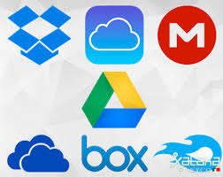
SERVICIOS MAS COTIZADOS EN LA NUBE
1. Google Drive
2. Dropbox
3. Microsoft OneDrive
4. iCloud de Apple
5. Amazon Cloud Drive

Slide 10
¿Cómo implementar una nube?
Para implementar correctamente una estrategia de nube exitosa y reducir inversiones iniciales, bajando costos y llevando a un nivel más estratégico el trabajo en áreas de TI, éstas son algunas de las estrategias recomendadas:

Slide 11

1. Movilidad: para reducir inversiones en tecnología, dejar sus problemas en manos de expertos y tener la posibilidad de acceder a sus recursos desde cualquier lugar, la mejor opción para una empresa es tener a la mano servicios de nube, los cuales ayudan a alcanzar altos niveles de competitividad y eficiencia a través de una estrategia concisa.

Slide 12

2. Precaución: Si una empresa se encuentra en lugar propenso a siniestros o fenómenos naturales, el servicio IaaS (Infraestructura como servicio) al estar físicamente en un Centro de Datos externo, fuera de las instalaciones propias de la empresa, garantiza una completa seguridad de la información y datos clave.

Slide 13
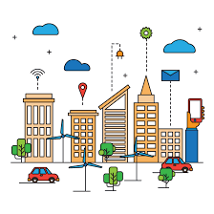
3. Infraestructura: En caso que se requiera una solución exitosa de hosting, una solución bajo la plataforma de Infraestructura como servicio (IaaS) resultará ser económico y fácil de usar, ya que ésta tiene un soporte y monitoreo de un equipo de expertos en todo momento que brinda el mejor servicio y confianza al cliente o usuario.

Slide 14

4. Monitoreo: Al hablar de implementar y desarrollar nuevas soluciones o aplicaciones, se busca que estén soportadas y monitoreadas por el contenido y tipo de apps. PaaS (Plataforma como Servicio) se convierte en el ideal, debido a que al estar hospedada en un Centro de Datos de clase mundial, fuera de las instalaciones de la empresa y monitoreado por expertos comprometidos, estará disponible en todo momento.

Slide 15


5. Accesibilidad: finalmente, si una empresa busca una aplicación accesible desde la nube, que no requiere inversiones elevadas en hardware ni software y que además debe mantener SLAs, la mejor opción son las soluciones de Softaware como Servicio (SaaS) ya que tienen una implementación rápida que permite importantes ahorros en comparación con un modelo on-premise y además con todos los beneficios de IaaS y PaaS.

Slide 16
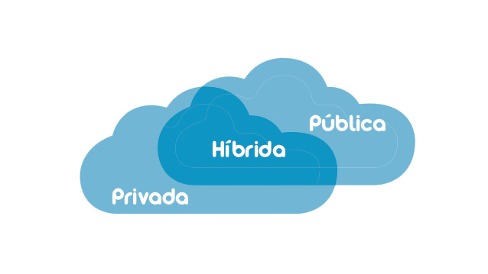
Dónde están las aplicaciones y mis datos?
Según estemos hablando de una nube pública o una nube privada

Slide 17
Nube pública:
En datacenters repartidos geográficamente en diversos continentes, protegidos con grandes medidas de seguridad y sistemas que ofrecen un alto nivel de disponibilidad.
Están diseñados para optimizar recursos y energía, ser gestionados de forma automatizada, y compartir el servicio con miles de clientes asegurando la confidencialidad de los datos, reduciendo costos y consiguiendo economías de escala.

Slide 18
Nube privada:
En su centro de datos. Este modelo permite a la empresas obtener un mayor partido de sus inversiones de infraestructura y autoabastecerse optimizando sus recursos y prestando servicios de manera interna.
Especialmente indicado para grandes organizaciones que desean mantener totalmente el control de su infraestructura y de sus datos en sus propios centros.
Este modelo consigue cierto ahorro de costos respecto a una infraestructura tradicional pues se aprovecha mejor gracias a la virtualización y automatización, pero requiere que el departamento de TI la gestione, el ahorro es inferior al cloud público y lógicamente, no evita una inversión en activos.

Slide 19
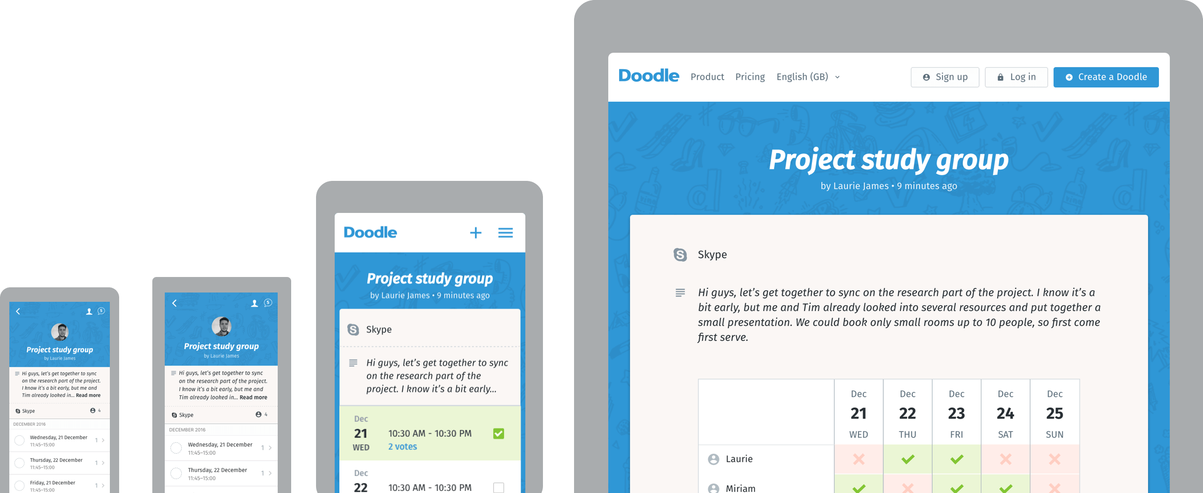
HERRAMIENTAS
DOODLE
Fijar hora/día de reunión Votación simple sobre un tema
https://doodle.com/es/

Slide 20
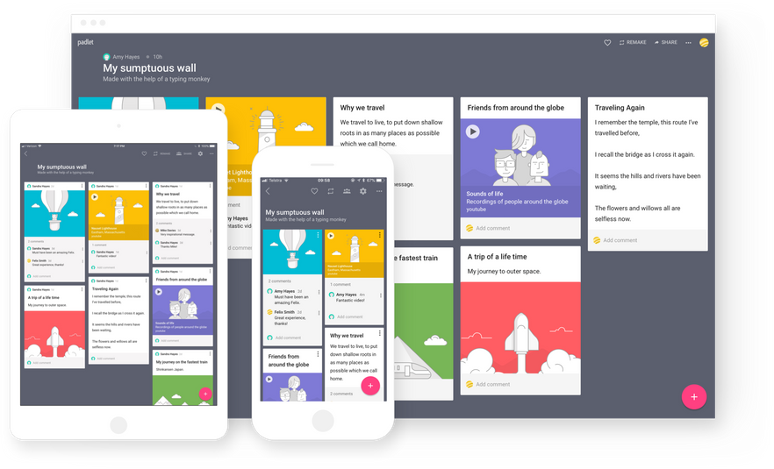
PADLET
Lluvia de ideas
http://es.padlet.com

Slide 21
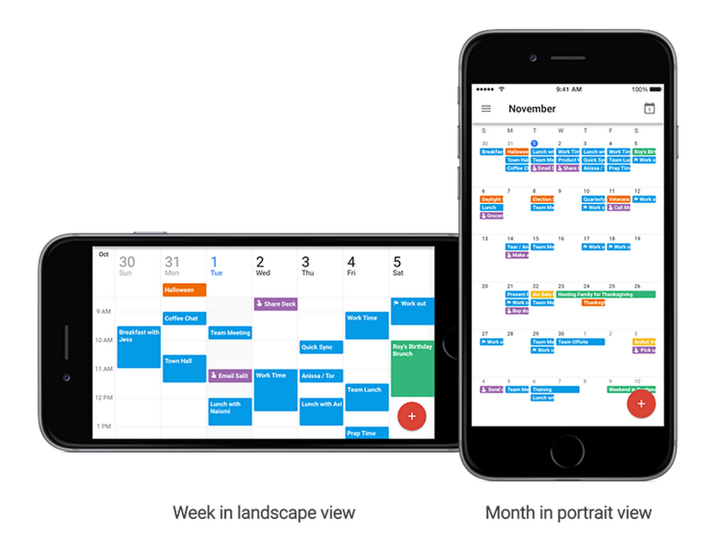
GOOGLE CALENDAR
Gestión de agendas
https://calendar.google.com

Slide 22
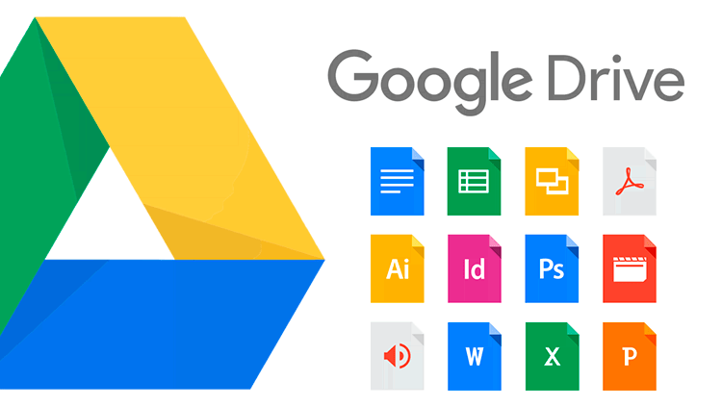
GOOGLE DRIVE
Creación de documentos de forma colaborativa
https://drive.google.com

Slide 23
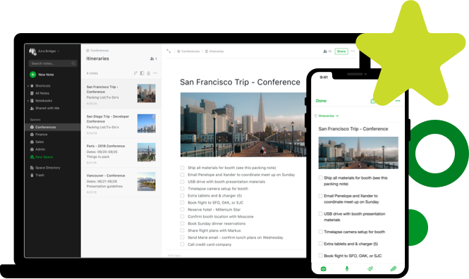
EVERNOTE
Gestión de notas y recordatorios
https://www.evernote.com/

Slide 24
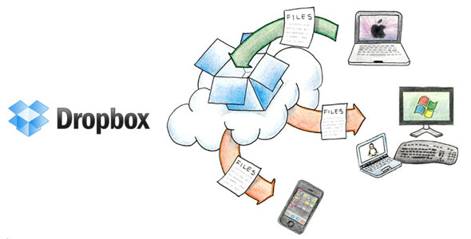
DROPBOX
Gestión de ficheros
https://www.dropbox.com

Slide 26
¿QUÉ ES?
Es la plataforma de transformación digital disponible en la nube pública
Proporciona acceso instatáneo a los sistemas y servicios que se requieren para ejecutar, iterar y escalar correctamente. Con sus servicios en dispositivos móviles, Internet de las cosas, Watson entre otros, IBM Cloud es ideal para el desarrollo de software a la medida con innovadoras aplicaciones basadas en datos.
Creada para empresas.

Slide 27
¿Quién lo puede usar?

Slide 28
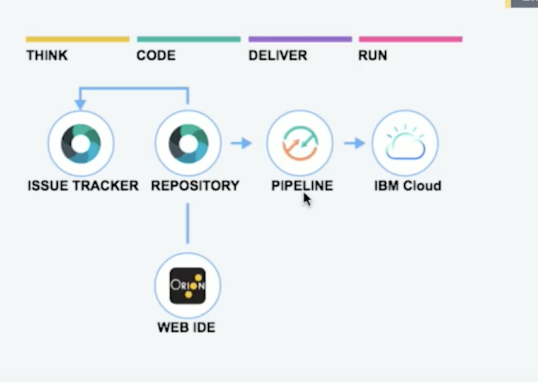

Slide 29
Bibliografía
https://mundocontact.com/5-tips-para-implementar-una-nube-exitosa/
https://www.aarp.org/espanol/hogar-familia/expertos/Andres-Cavelier/info-2014/nube-almacenar-informacion.html
https://www.google.com.mx/imghp?hl=es
https://www.forbes.com.mx/los-4-retos-de-la-nube/
https://www.informatica-hoy.com.ar/la-nube/Cloud-Computing-el-objetivo-de-la-nube.php
http://www.bizkaia.eus/home2/archivos/DPTO4/Temas/Informatica%20en%20la%20nube.pdf?hash=fab9ae54177ffc36603e3796f7245c8e&idioma=CA&fbclid=IwAR0IJv3ukp54QOsj7GAJxPgSptSdEamvqCgb5jsF5VAaxRaajkYgvX3TtIs
https://www.softeng.es/es-es/noticias/newsletter/marzo-abril-2011/que-es-la-nube-cuales-son-los-beneficios-que-ofrece-las-empresas.html

